Slide 1
TIẾNG VIỆT 1
Tập 2
Tuần 29
Kể chuyện: Chuyện của hoa hồng

Slide 2



KHỞI ĐỘNG

Slide 3
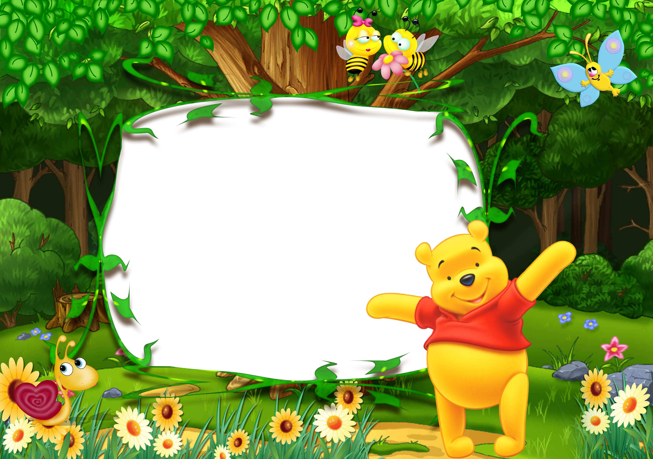
Kể chuyện
Chuyện của hoa hồng

Slide 4
QUAN SÁT VÀ PHỎNG ĐOÁN

Slide 5
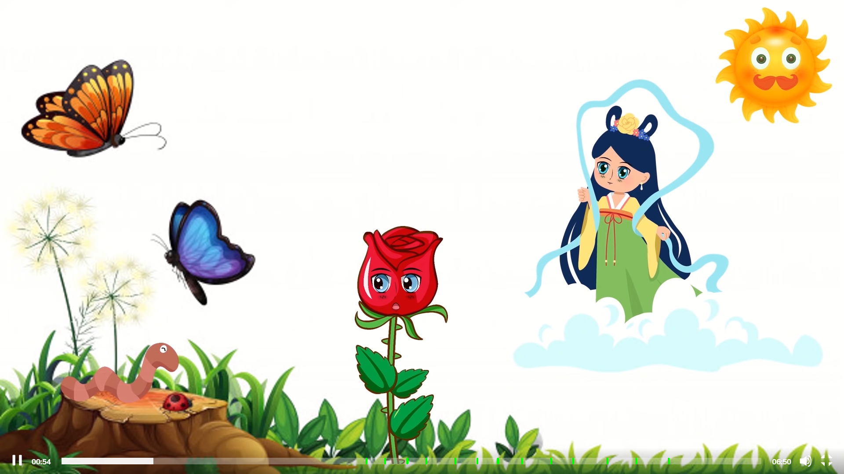

Slide 6
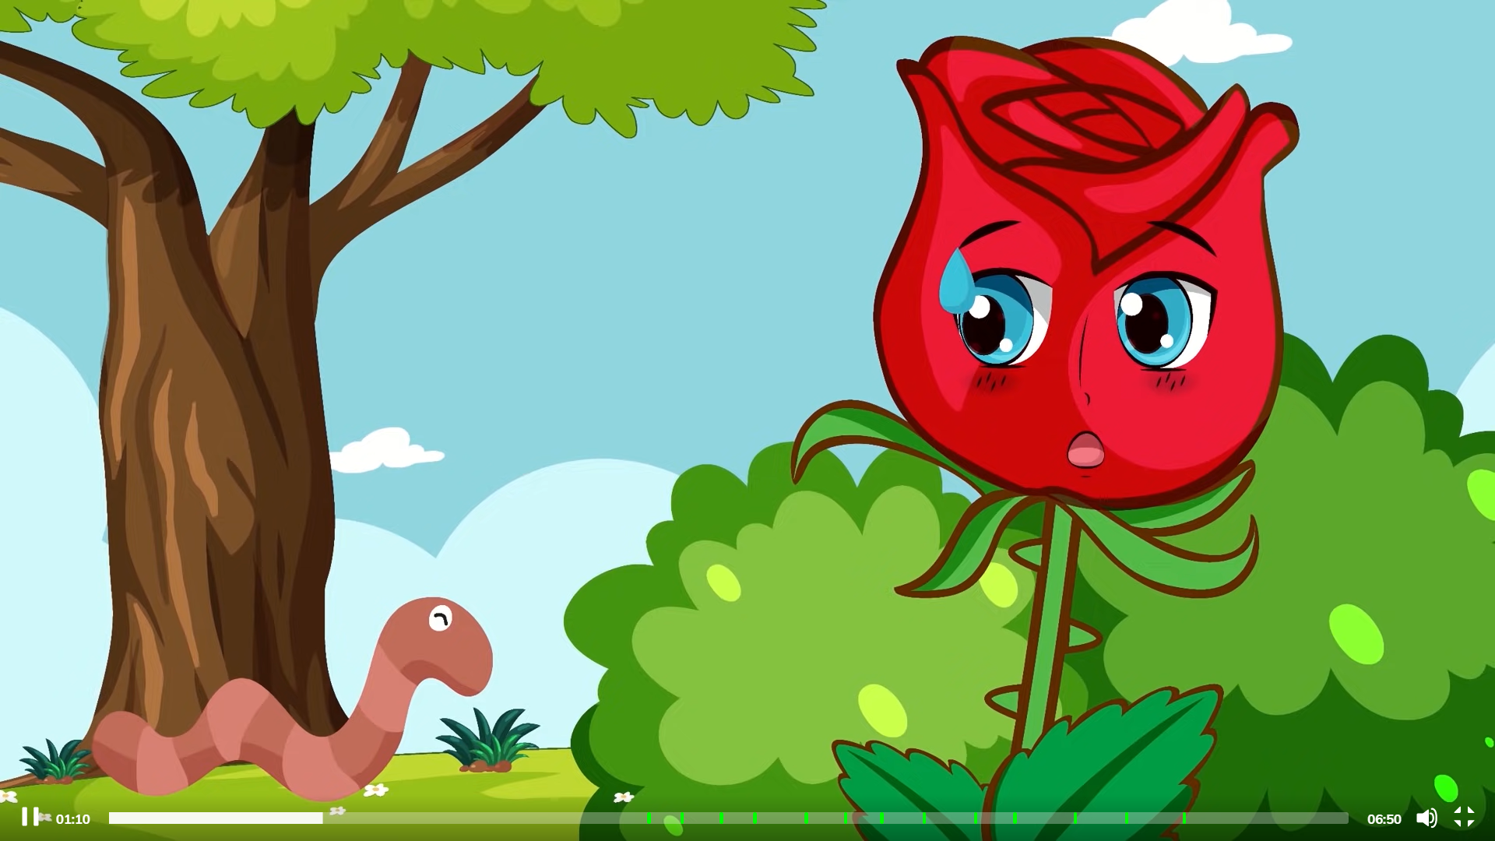
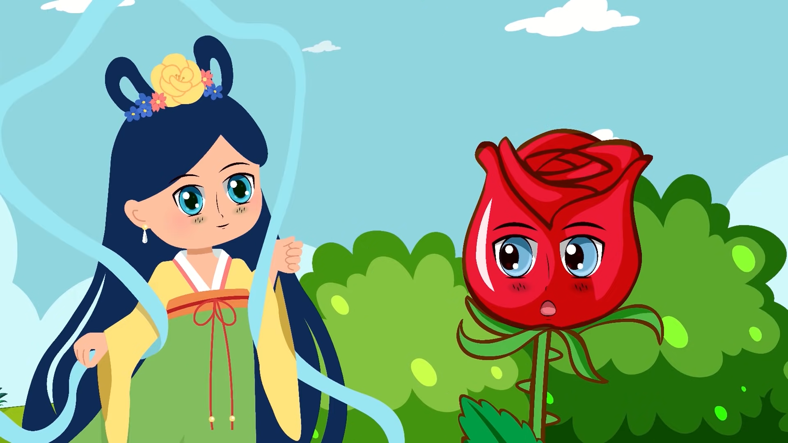

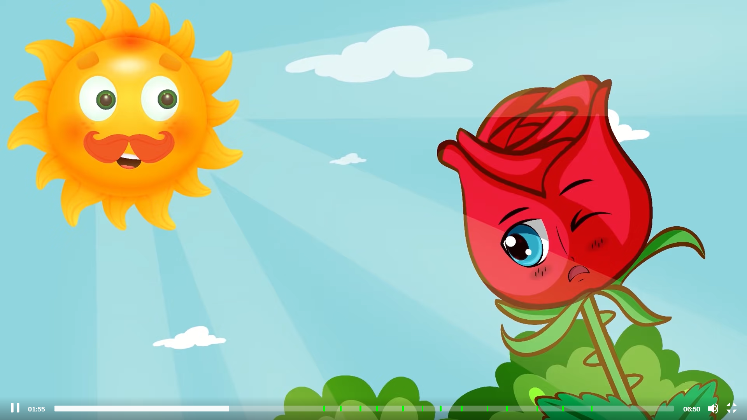
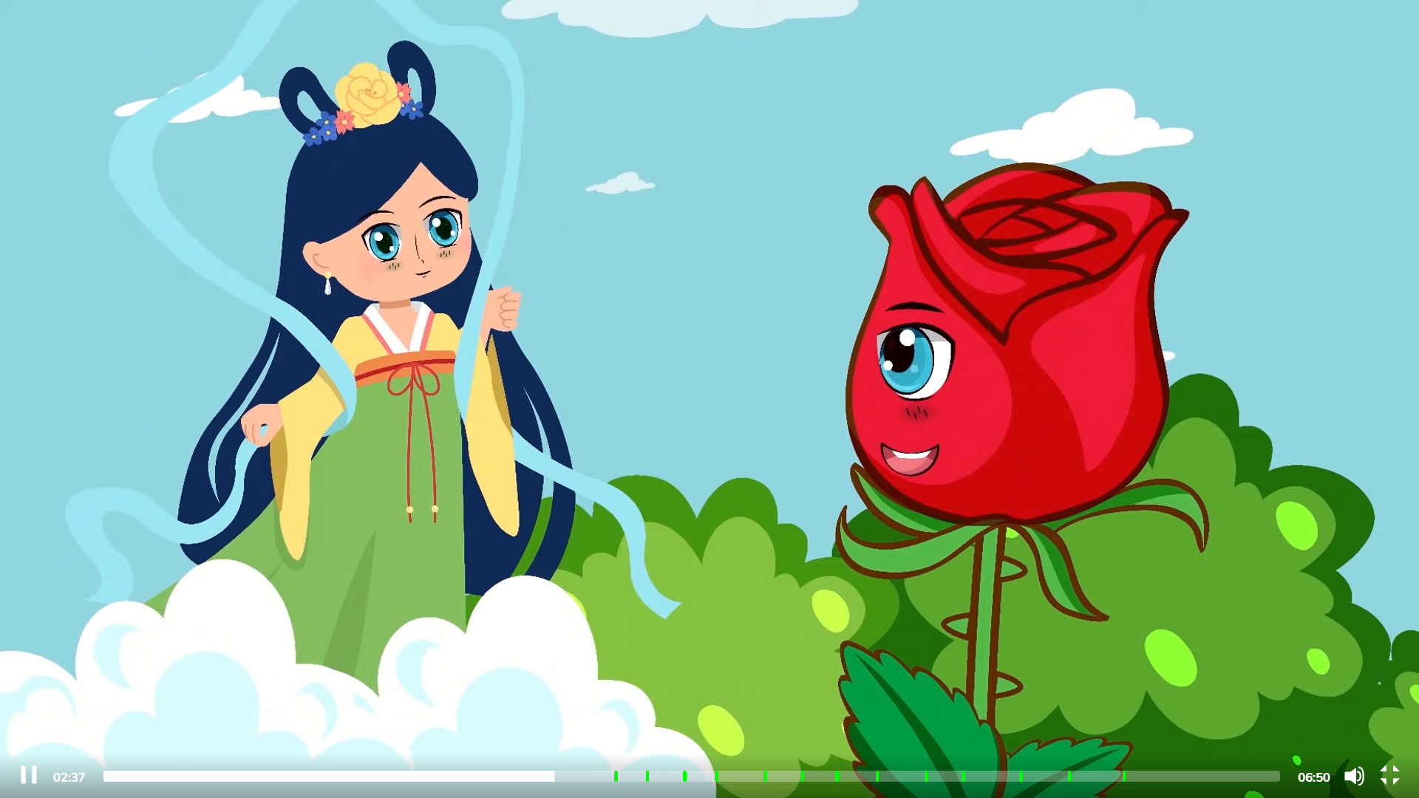

Slide 7


NGHE
KỂ CHUYỆN

Slide 9
TRẢ LỜI CÂU HỎI

Slide 10
Cây hoa hồng sống ở đâu?
Sáng ấy, hoa hồng nhìn thấy gì?
Nó đã nói gì?
Mẹ đất giải thích với hoa hồng thế nào? Hoa hồng trả lời mẹ ra sao?
Sau đó hoa hồng đã làm gì? Nó nhìn thấy gì?
Điều gì xảy ra khi mặt trời lên cao? Hoa hồng nói gì với ông mặt trời? Ông trả lời ra sao?
Hoa hồng cảm thấy thế nào khi trở về với mẹ đất? Nó đã làm gì để thể hiện sự hối lỗi?

Slide 11

Cùng bạn
Trả lời câu hỏi theo tranh qua trò chơi: “KÉO CO”
Notes:
11

Slide 12


Trò Chơi “Kéo co”

Slide 13
Cách chơi
Các em học sinh sẽ trả lời câu hỏi để giúp đội mình kéo thắng đội bạn. Mỗi câu trả lời đúng trong thời gian quy định sẽ giúp đội mình thắng 1 hiệp.
Click vào tranh để hiện đáp án.
Trường hợp cả hai đội không trả lời đúng sẽ coi như hòa. Hiệp đó không tính vào số hiệp thắng.
Kết thúc trò chơi đội nào có số hiệp thắng nhiều hơn (tương đương với trả lời đúng nhiều câu hỏi hơn) sẽ là đội chiến thắng.

Slide 14



KỂ CHUYỆN THEO TRANH

Slide 15
Cây hoa hồng sống ở đâu?
Sáng ấy, hoa hồng nhìn thấy gì?
Nó đã nói gì?
Mẹ đất giải thích với hoa hồng thế nào? Hoa hồng trả lời mẹ ra sao?
Sau đó hoa hồng đã làm gì? Nó nhìn thấy gì?
Điều gì xảy ra khi mặt trời lên cao? Hoa hồng nói gì với ông mặt trời? Ông trả lời ra sao?
Hoa hồng cảm thấy thế nào khi trở về với mẹ đất? Nó đã làm gì để thể hiện sự hối lỗi?

Slide 16


Câu chuyện khuyên các em phải biết ơn những người nuôi dưỡng, chăm sóc mình.
Câu chuyện giúp em hiểu ra điều gì?

